Slide 1
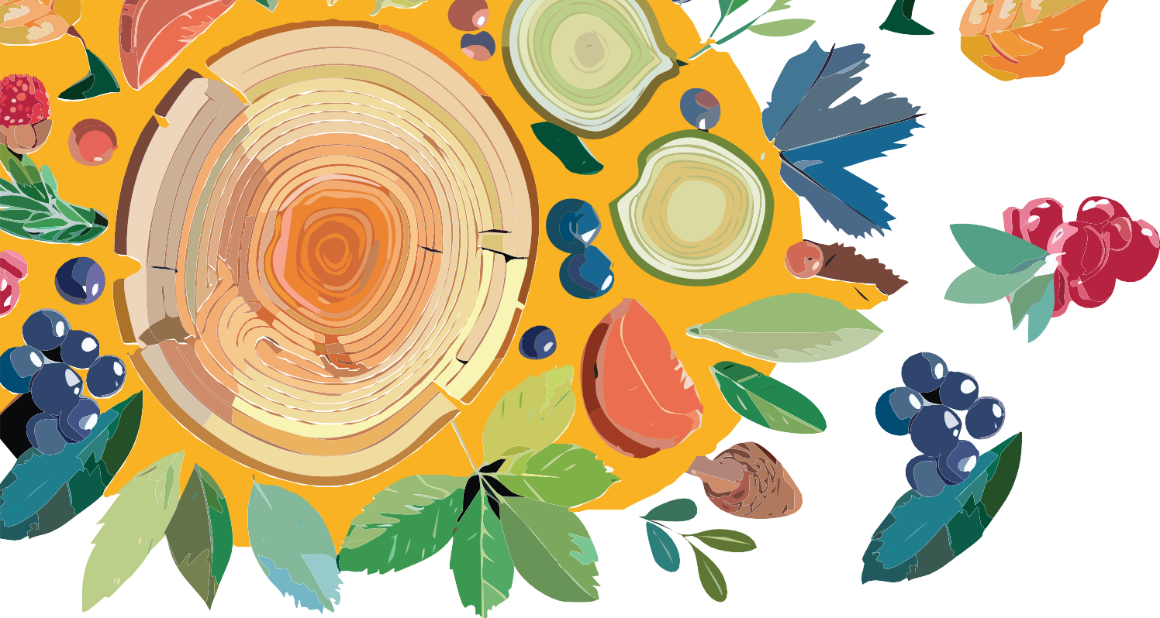
Šumski plodovi i resursi
Kutija znanja IV

Slide 2
Šume nam daju velike količine
drvnih resursa i hrane čime osiguravaju život na Zemlji za ruralne i urbane zajednice

Slide 3
Izvori
Drvo 4
Šumska hrana 5
Gljive 5
Šumsko voće i plodovi 6
Šumsko ljekovito i otrovno bilje 7
Orašasti plodovi - proteini iz šume
Šumski med
Želis saznati boljie?
Uvjiek si potvrdi odlake informacjie!
Prati ikone!
Jeste li znali?
Ključne riječi
Ove riječi su važne za potpuno razumijevanje sadržaja.
Praksa!
9
9
obnovljiv resurs
prirodna guma
Mediji
drvo
viskoza
Šumski proizvodi 10
samonikli plodovi
smola
Smola
Guma Viskoza Pluto
Kviz znanja
10
10
10
11
11
stablo kaučukovca
Iztraživanje
hrast plutnjak
medun
šumski proizvodi
Skeniraj QR kodove svojim pametnim telefonom.
orašasti plodovi
medna rosa
Potrebna ti je aplikacija za skeniranje koda putem kamere.
Naš pametni telefon je vrlo koristan alat, iskoristimo ga!
ljekovito bilje
pluto
samoniklo bilje
eterična ulja

Slide 4
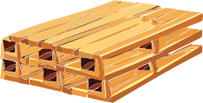
Prehrambena, kozmetička, farmaceutska industrija te građevina, proizvodnja papira kao i brojne druge djelatnosti trebaju drvo i šumske proizvode u svojim procesima.
Svi nam ovi šumski resursi predstavljaju ekonomske dobrobiti koje imamo od šume.
Drvo
Osnovni materijal koji dobivamo od debla i grana stabala je drvo. Sastoji se od slojeva vlaknastih stanica koje mu daju strukturu. Drvo je obnovljiv resurs, pod uvjetom da se šumama održivo upravlja. Svojstva drveta, poput čvrstoće, fleksibilnosti i trajnosti, čine ga izuzetno korisnim materijalom u svakodnevnom životu.
Papir
Drvo se prerađuje u papir i papirne proizvode kao što su knjige, novine, bilježnice, papirnata i kartonska ambalaža.
Brodogradnja
U tradicionalnoj brodogradnji, drvo se koristilo za izgradnju brodova i čamaca, a i danas se primjenjuje u restauraciji i izgradnji klasičnih drvenih plovila.
Ogrjev
Drvo se koristi kao gorivo u obliku ogrjevnog drveta ili drvenih peleta za grijanje domaćinstava, i u industrijskim procesima.
Umjetnost
Drvo je popularan materijal za kipare, rezbare i umjetnike zbog svoje fleksibilnosti i prirodne estetike. Od drva se izrađuju brojni umjetnički predmeti.
Praksa!
Gdje je sve drvo oko mene?
Promatraj što je sve učinjeno od drva i drvnih prerađevina; u tvom domu, u školi, u drugim prostorima gdje se krećeš, ali i na otvorenom.
Evo nekih od glavnih primjena drveta.
Različiti drveni proizvodi i ambalaža
Drvo se koristi u proizvodnji ručnih alata, glazbenih instrumenata, igračaka te kuhinjskog pribora.
Upotrebljava se za izradu ambalaže pa često koristimo drvene kašete, sanduke, kutije ili palete. Materijali poput iverice i šperploče izrađuju se od drvnih ostataka.
Građevina, stolarija, namještaj Drvo se koristi za izgradnju kuća, zgrada, mostova i drugih struktura. Drveni okviri i konstrukcijski elementi su česti,
posebno u stambenim zgradama. Stolice, stolovi, ormari i drugi komadi namještaja uglavnom su izrađeni od drveta.
Zabilježi svojom kamerom sve proizvode ili predmete koji su nastali od drva ili celuloze. Možda se iznenadiš kad uvidiš koliko toga u tvom okruženju zapravo dolazi iz šume. S učenicima u razredu grupiraj snimljene fotografije; npr. namještaj, konstrukcije, papirnati proizvodi, umjetnički proizvodi, alati i ambalaža. Imenujte svaki snimljeni predmet.
Posjetite stolarski obrt u vašem kraju te upoznajte načine i tehnike rada s drvom.

Slide 5
Šumska hrana
Mediji
“Šume i inovacije – nova rješenja za bolji svijet”
(Forests and innovation – new solutions for a better world)
04:34 min.
Šume su bogate raznolikim šumskim proizvodima - biljem, gljivama i šumskim plodovima koje nazivamo šumska hrana. Šumska hrana nudi bogatstvo okusa i nutritivnih vrijednosti, a odgovorno uživanje u ovim darovima omogućava nam dublju povezanost s prirodnim okruženjem.
Gljive su važan dio šumskih ekosustava, mnoge od njih su jestive, dok su druge otrovne ili imaju medicinsku vrijednost.
Među najpoznatijim jestivim vrstama gljiva u Hrvatskoj su: vrganji, lisičarke, crne trube, sunčanice i šampinjoni.
Ovi različiti prirodni resursi koriste se najvećim dijelom u prehrani, medicini i kozmetici.
Na sjeveru Istre nalazimo vrijedno stanište bijelog tartufa, vrlo skupe i rijetke podzemne gljive. Bijeli tartuf raste jedino u Istri te pojedinim regijama u Italiji i Francuskoj.
Mediji
“Prepoznavanje gljiva”
(Recognizing mushrooms) 03:50 min.
Šumske gljive
U Hrvatskoj raste više od 2.600 vrsta gljiva, a procjenjuje se da bi stvaran broj mogao biti i veći jer još uvijek nisu sve vrste u potpunosti istražene.
Specifična je gljiva hrastova sjajnica (reishi) koja je stoljećima u Kini poznata po svojim izuzetnim ljekovitim svojstvima, a kod nas je tek nedavno prepoznata.
Vrlo je rasprostranjena u našim šumama te raste na deblu i panjevima hrasta.
Jeste li znali?!
Danas koristimo drvo na načine na koje prije nismo mogli ni zamisliti. Materijali dobiveni iz šuma i drveća razvijaju se kao održive zamjene za plastiku, tkanine, lijekove i mnoge druge svakodnevne predmete.
Osim jestivih i ljekovitih, postoje i otrovne vrste gljiva poput zelene pupavke i crvene muhare, koje su izrazito opasne i mogu izazvati teška trovanja, pa čak i smrt.

Slide 6
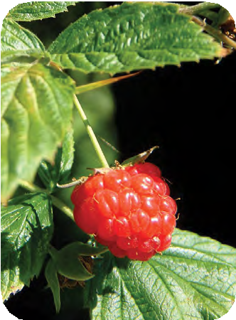
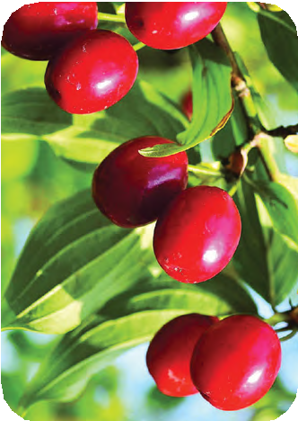
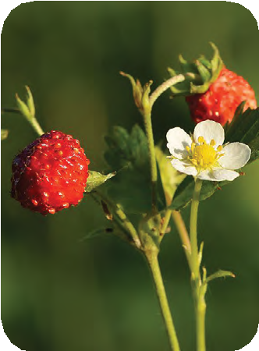
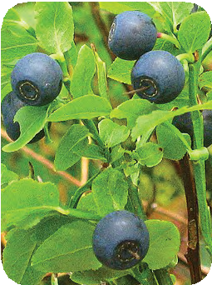
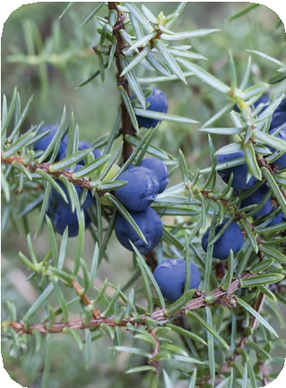
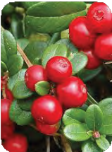
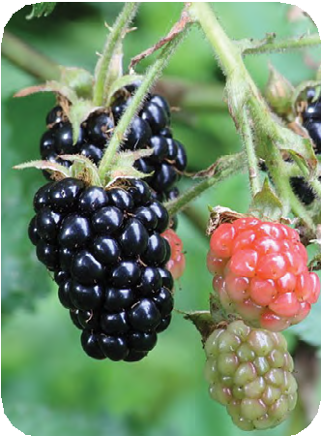
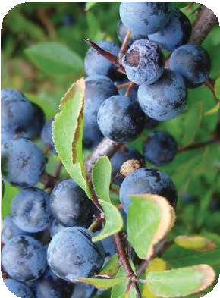
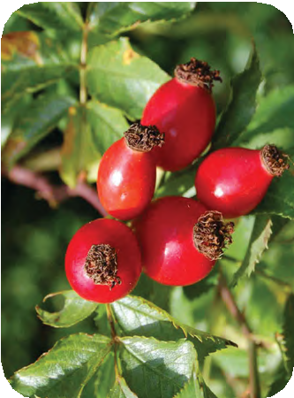
Maline
Česte su u šumama i na obroncima planina.
Maline su popularno voće zbog svog okusa i koristi u kulinarstvu.
Drijen
Njegovi crveni plodovi su sitni, kiselkasti i koriste se za izradu džemova i sirupa.
Tradicionalno se beru u Dalmaciji, Istri i Lici. Poznata je uzrečica “zdrav k’o dren”.
Šumsko voće i plodovi
Šumsko voće u Hrvatskoj obuhvaća širok spektar samoniklih plodova koji rastu u prirodnim šumskim staništima.
Ovi plodovi su bogati vitaminima, antioksidansima i hranjivim tvarima te su važan dio prehrane mnogih ljudi koji uživaju u branju šumskih plodova.
U nastavku su opisani najpoznatiji šumski plodovi u Hrvatskoj.
Šumske jagode
Rastu na otvorenim šumskim proplancima i rubovima šuma.
Imaju intenzivan miris i okus te su omiljene među ljubiteljima šumskog voća.
Šmrika
Njezini su plodovi crne ili tamnoplave boje s prepoznatljivim mirisom i okusom. Gin je najpoznatije alkoholno piće u kojem su plodovi šmrike ključni sastojak, a drugo manje poznato piće je brinjevača.
Borovnice
Rastu u planinskim područjima, izuzetno su bogate antioksidansima i koriste se za izradu sokova, džemova i drugih proizvoda.
Brusnice
Rastu na planinskim područjima i popularne su zbog svojih ljekovitih svojstava, posebno za zdravlje mokraćnog sustava.
Kupine
Nalazimo ih na rubovima šuma, uz livade i uz šumske puteve. Omiljene su zbog svog slatkog okusa i koriste se u svježem stanju ili u raznim prehrambenim proizvodima.
Trnina
Ima tamnoplave trpke plodove koji nakon prvih mrazeva postaju slađi i koriste se za izradu likera i rakija.
Divlji šipak
Plodovi šipka ili divlje ruže bogati su vitaminom C i imaju ljekovita svojstva.

Slide 7
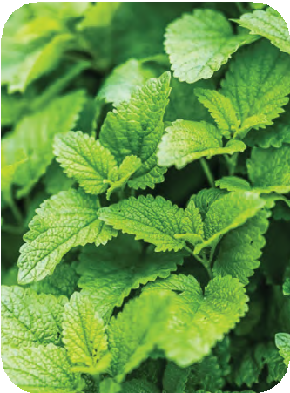
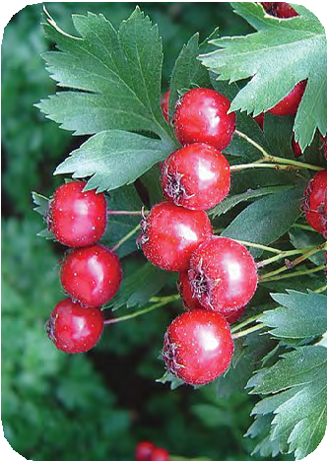
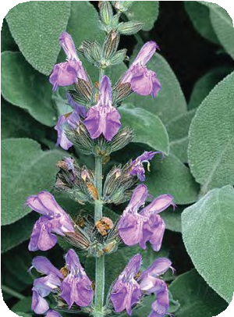
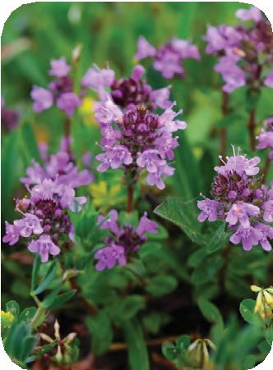
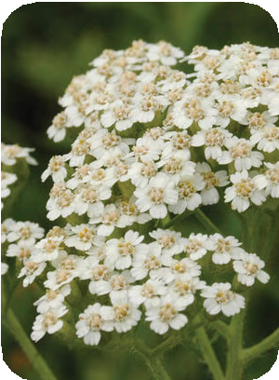
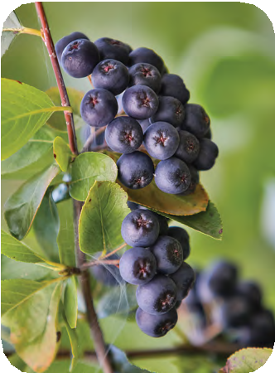
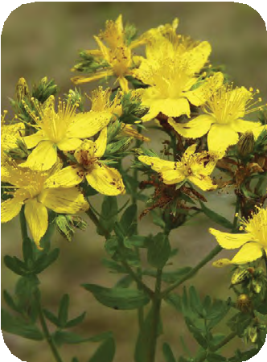
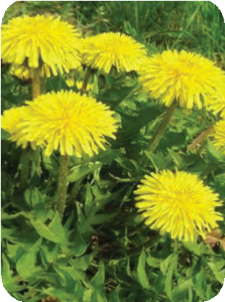
Glog
Glog je često povezan s narodnim vjerovanjima te je u nekim kulturama smatran simbolom zaštite i sreće. Ima guste grane sa sitnim trnovima i crvene bobice koje se koriste u raznim pripravcima.
Posebno je cijenjen zbog povoljnog djelovanja na kardiovaskularni sustav.
Matičnjak ili melisa Koristi se za smirenje, ublažavanje stresa i nesanice. Njegov miris podsjeća na limun.
Šumsko ljekovito i otrovno bilje
Hrvatska je izuzetno bogata ljekovitim biljem zahvaljujući svojoj raznolikoj klimi, geografskom položaju i prirodnim staništima.
Evo nekih najvažnijih samoniklih biljaka koje rastu u našim šumama ili na njihovim rubovima.
Kadulja
Poznata je po svom protuupalnom djelovanju, također je cijenjena kao začin u kulinarstvu.
Aronija
Ima najveće antioksidativno djelovanje među svim bobičastim voćem, a njezini listovi i kora se također koriste u ljekovite svrhe.
Aronija ima male tamne bobice koje su popularne diljem svijeta zbog svog izuzetno vrijednog nutritivnog sastava.
Stolisnik ili hajdučka trava Poznat po svom
protuupalnom i antiseptičkom djelovanju, koristi se za liječenje rana, probavnih tegoba i kao čaj za opuštanje.
Majčina dušica
Koristi se kod prehlada, kašlja i bronhitisa, ali i kao začin u kuhinji.
Maslačak
Listovi i korijen maslačka koriste se za čišćenje jetre i bubrega te kao diuretik. Listovi se koriste u salatama, a čaj od korijena pomaže u probavi.
Gospina trava ili kantarion
Često se koristi kao ulje za vanjsku upotrebu kod opekotina i rana.

Slide 8
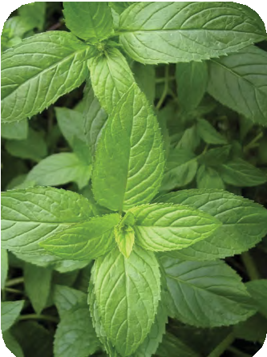
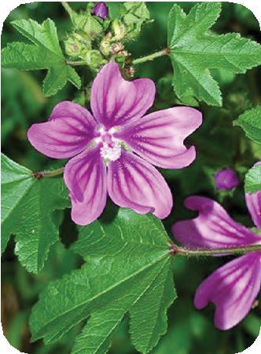
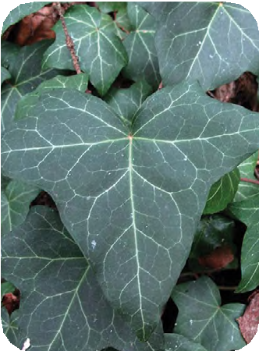
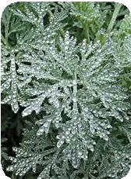
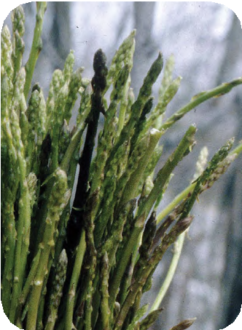
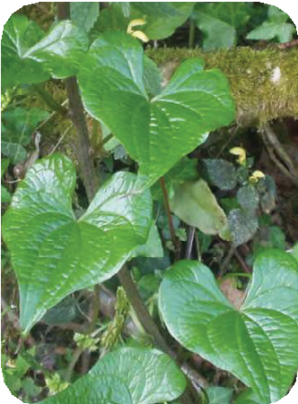
Jeste li znali?!
Menta
Koristi se za osvježavanje zatim kod probavnih tegoba, glavobolje i kao sredstvo za smirenje.
Popularni aspirin dobiva se iz kore stabla vrbe (Salix sp.)
Salicin iz kore vrbe stoljećima se koristio za smanjenje bolova, za groznice i upale.
Bršljan
On je penjačica koja se pomoću zračnih korjenčića pričvršćuje na površine poput drveća, zidova ili tla. Ekstrakti bršljana koriste se u liječenju kašlja i problema s dišnim sustavom.
Bobice bršljana su otrovne te mogu uzrokovati probavne smetnje i trovanje kod ljudi i životinja.
Moderna farmaceutska industrija razvila je lijek aspirin (acetilsalicilnu kiselinu) koji je sintetički oblik salicilne kiseline dobiven od salicina iz vrbe.
Sljez
Samonikla je biljka koja raste kao korov, no ljekovit je u svim svojim dijelovima: korijenu, listovima
i cvjetovima.
Pelin
Poznat je po neugodnom gorkom okusu i karakterističnom mirisu, a kao ljekovita biljka za probavu poznata je još od starih Rimljana.
Od njega se pravi piće pelinkovac. Pelinov čaj uzima se na žlice, jer sadrži otrov tujon koji izaziva vrtoglavicu
i glavobolju.
Šparoga
Smatra se delikatesom još od vremena starih Egipćana i Rimljana. Ima tanke, duguljaste i mesnate stabljike koje su glavni dio biljke koji se koristi za jelo. Šparoge se preporučuje u prehrani zbog diuretičkih svojstava i podrške zdravlju probavnog sustava.
Bljušt
Iako su plodovi bljušta otrovni, mladi izdanci biljke (slično kao kod šparoge) u nekim se krajevima tradicionalno konzumiraju nakon pravilne obrade i kuhanja. Prepoznat ćemo ga po glatkim listovima srcastog oblika.
Ljekovito bilje koristimo u svakodnevnom životu, bilo kao čajeve, eterična ulja, tinkture ili začine, te su dio stoljetne tradicije i brige o zdravlju na prirodan način.

Slide 9
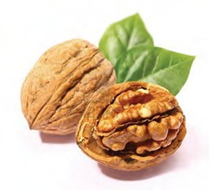
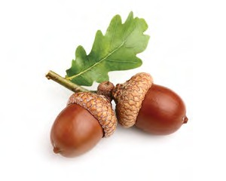
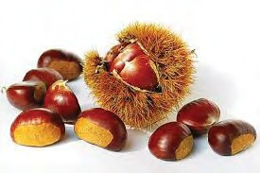
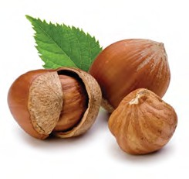
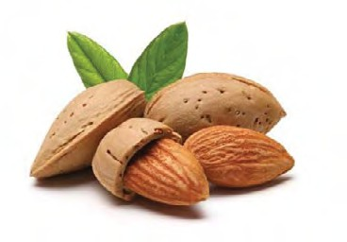
Jeste li znali?!
Šumski med
Medun je specifična vrsta meda koju pčele proizvode ne od nektara cvijeća, nego od medne rose.
Pčele skupljaju smolu s drveća i koriste je za izradu propolisa koji ima snažna antibakterijska svojstva i koristi se za liječenje infekcija, prehlada i upala.
Medna rosa su slatki sokovi koje izlučuju biljne uši dok se hrane sokovima drveća, poput hrasta, bora, jele, smreke i lipe.
Ovaj proces najčešće se događa u kasnijim ljetnim mjesecima, kada ima manje cvjetnog nektara, a medna rosa je dostupna u većim količinama.
Orašasti plodovi - proteini iz šume
Šume obiluju hranom, a to su orašasti plodovi koje konzumiramo sirove ili prerađene u raznim namazima, slasticama, likerima i uljima.
Žir
Plod je hrasta koji je
Medun je specifičan po svom tamnijem izgledu, bogatom mineralnom sastavu i intenzivnom, manje slatkom okusu u usporedbi s medom dobivenim od cvjetnog nektara.
Orah
Izuzetno je hranjiv orašasti plod, bogat omega-3 masnim kiselinama i antioksidansima.
stoljećima bio važan izvor hrane za ljude i stoku. Danas se rjeđe koristi u prehrani ljudi, ali se povremeno melje u brašno za pripremu kruha i keksa.
Šumski medovi su također kestenov med, med od lipe i bršljanov med koji pčele proizvode od nektara cvijeća s tih stabala.
Kesteni
Postoje divlji i pitomi kesteni. U prehrani koristimo pitome kestene.
Divlji badem Bademi su bogati mononezasićenim
masnim kiselinama. To je tip kiselina koje nalazimo i u maslinovom ulju. Divlji badem je manji i gorči od kultiviranih badema te može biti otrovan.
Prikupljanje i korištenje gljiva, šumskog voća, bilja i plodova ima dugu tradiciju posebno u ruralnim krajevima, gdje se ovi resursi često koriste za domaću upotrebu ili prodaju na lokalnim tržnicama.
Lješnjaci
Rastu divlje, ali se i uzgajaju. Divlji lješnjaci su manji, ali bogatog okusa.
Ovi su proizvodi važan dio ruralnog gospodarstva jer pružaju priliku za zaradu lokalnim zajednicama.

Slide 10
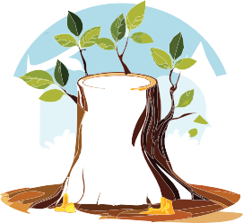
Šumski proizvodi
Viskoza
Da, čak se i viskoza smatra šumskim proizvodom jer se dobiva preradom celuloze, koja potječe iz drva.
Guma
Kao šumski proizvod, guma se dobiva iz raznih stabala koja proizvode lateks
ili smolu.
Smola
Luče je određene vrste stabala, najčešće četinjače poput bora, smreke i jele. Smola ima važnu ulogu u zaštiti drveća od oštećenja, infekcija i insekata, a također ima i brojne druge primjene.
Celuloza je glavni strukturni sastojak staničnih stijenki biljaka, a posebno je obilna u drveću te se koristi kao sirovina za industrijsku preradu.
Iako je danas najpoznatija prirodna guma iz kaučukovca, i druge vrste drveća kao bor i njegova smola mogu poslužiti za proizvodnju gume.
Viskoza je polusintetičko vlakno proizvedeno od prirodne celuloze koja se prerađuje kemijskim postupcima. Ima široku primjenu u tekstilnoj industriji jer je mekana, prozračna i podsjeća na prirodne materijale poput pamuka ili svile.
Stablo kaučukovca (Hevea brasiliensis), porijeklom iz tropskih šuma Južne Amerike, glavni je izvor
prirodne gume (kaučuk), koja se dobiva iz njegovog mliječnog soka, poznatog kao lateks.
Viskoza se dobiva na način da se drvo melje i prerađuje u celuloznu pulpu, koja se zatim kemijski tretira da bi se dobila gusta otopina poznata kao viskoza koja se nakon toga stvrdnjava i od nje nastaje tekstilno vlakno.
Smola služi za proizvodnju terpentina, koji se koristi kao otapalo u industriji boja, ali i u izradi različitih vrsta ljepila.
Eterična ulja dobivena iz smole koriste se u izradi parfema, krema i sapuna.
Guma se dobiva rezanjem kore drveta i skupljanjem iscjednog lateksa koji se zatim obrađuje u gumu.
Za razliku od potpuno sintetičkih vlakana (poput poliestera), viskoza je prirodnog porijekla i biorazgradiva, što je čini boljim izborom za okoliš.
Smola se koristi na gudalima za violinu, violu, čelo i kontrabas, jer pomaže stvaranju trenja između struna i gudala.
Prirodna guma koristi se za izradu različitih proizvoda, od guma za vozila do medicinskih i industrijskih proizvoda.

Slide 11
Pluto
Ovaj se prirodni materijal dobiva od kore plutnjaka (Quercus suber), vrste hrasta koji raste u šumama Mediterana.
Kora hrasta plutnjaka obrasla je plutom koji se ručno uklanja posebnim alatima kako bi se izbjeglo oštećenje stabla. Sakupljena kora se suši nekoliko mjeseci, zatim obrađuje kako bi se dobio krajnji proizvod.
Potraži pitanja i odgovore u digitalnom formatu.
Kviz znanja
Koje su dvije otrovne vrste gljiva?
Gdje na svijetu raste bijeli tartuf?
Koje vrste šumskog voća imaju crvene bobice?
Koje su vrste samoniklog šumskog bilja djelomično otrovne?
Koje se ljekovite biljke koriste u kulinarstvu?
Na koji se način dobiva medun?
Koje šumske proizvode koristimo u svakodnevnom životu?
Što dobivamo preradom smole drveća?
Ovaj je hrast poznat po svojoj sposobnosti regeneracije kore, što omogućuje održivo prikupljanje pluta bez oštećivanja stabla.
Praksa!
Šumska hrana
Odaberite šumu koju ćete posjetiti na jesen. Ova se praksa organizira kao grupni rad. Skupite šumskog voća i ljekovitog bilja u tekstilne vreće. Po povratku u učionicu identificirajte što ste skupili od plodova i ljekovitog bilja.
Za ovu “šumsku hranu” pronađite recepte za njihovu preradu u neki od prehrambenih proizvoda ili preparata (tinkture, sokovi, džemovi itd.). U školi možete skuhati čaj od ubranog ljekovitog bilja i popiti ga, te ćete vjerojatno odmah osjetiti njegovo pozitivno djelovanje na vaš organizam.
Pluto je lagan, elastičan, vodootporan i prirodni materijal koji ima široku primjenu u svakodnevnom životu. Najpoznatija upotreba pluta je za izradu vinskih čepova zbog njegove nepropusnosti za zrak i vlagu.
Pluto se koristi i za izolaciju, te za izradu raznih ukrasnih, modnih i uporabnih predmeta. Sve više se koristi kao zamjena za plastiku u raznim industrijama zbog svoje održivosti.
U kojim se djelatnostima upotrebljava drvo?
Koji su šumski plodovi bogati proteinima?
Pluto je jedinstven šumski proizvod koji pokazuje kako priroda može pružiti održive resurse s minimalnim utjecajem na okoliš.

Slide 12
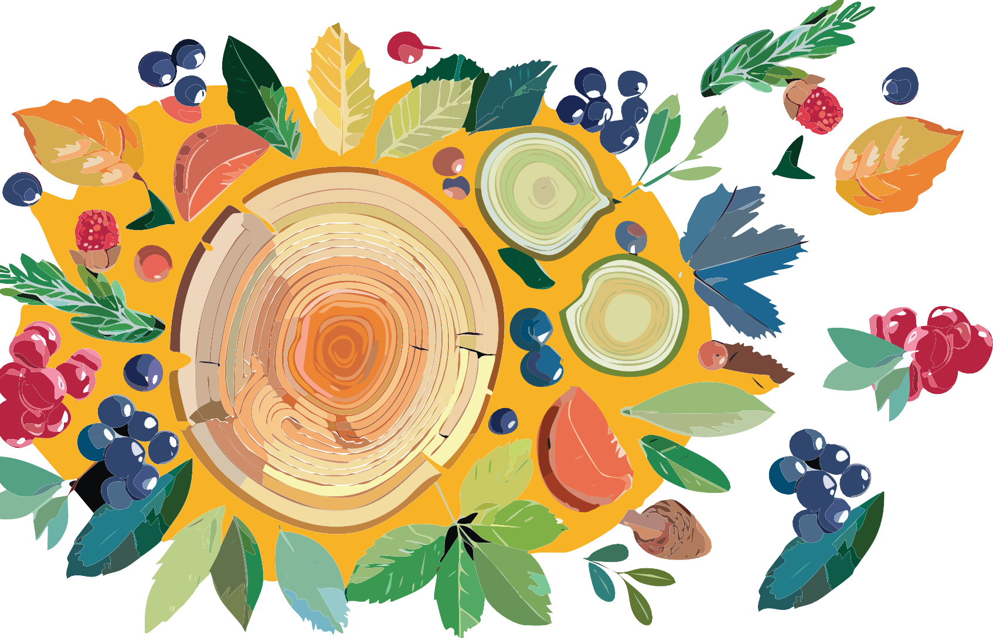
Grafičko oblikovanje
Edukativni materijali realizirani uz potporu
Forest Stewardship Council® - Adria-Balkan region program - FSC® F000100
Autor, urednik & izdavač

